Slide 1
МУНИЦИПАЛЬНОЕ ОБРАЗОВАТЕЛЬНОЕ УЧРЕЖДЕНИЕ
ДОПОЛНИТЕЛЬНОГО ОБРАЗОВАНИЯ
«ЯРОСЛАВСКИЙ ГОРОДСКОЙ ДВОРЕЦ ПИОНЕРОВ»
Студия творческого развития «Эврика»
для детей младшего школьного возраста
Направление деятельности
«Конструирование и моделирование из бумаги»
2-3 год обучения
Цикл занятий по теме «Оригами»
Педагог : Москалёва Ольга Игоревна
Ярославль, 2020

Slide 2
Вступление
Изучая тему оригами, мы познакомились с базовыми формами и приемами складывания, повторяя действия за педагогом, а также начали изучать знаки и обозначения в схемах оригами.
Цель данного дистанционного цикла занятий: самостоятельно научиться читать схемы оригами и собирать по ним фигурки.

Slide 3
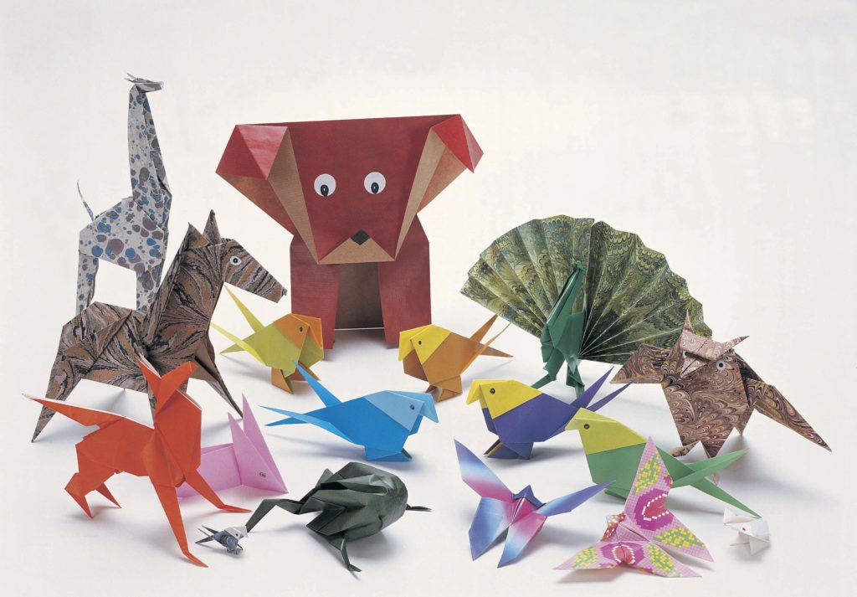
Теоретический материал Что такое оригами?
Оригами — это искусство из Японии по созданию различных моделей цветов, предметов, животных, птиц методом определенного сгибания листа бумаги.

Slide 4
История возникновения оригами
Оригами берет свои истоки из Китая, там появилась бумага. Необходимость возникновения данного материала обусловлена письменностью. Согласно легенде в седьмом веке нашей эры буддийский монах Дан Хо добирается до Японии, где делится секретами производства бумаги с японцами. Хотя Китай и открыл бумагу и первые поделки в технике оригами были именно там, наибольшими успехами в технике создания фигур из нее достигли Японцы. Первой японской книгой по оригами, вышедшей в 1787 году, считается книга “Семба-цуру-ориката”, что в переводе означает “как сложить тысячу журавлей”. Эта книга посвящена складыванию всего лишь одной модели — журавлика.
Искусство складывания бумаги развивалось своим путем и в других странах мира, хоть и не так искусно как в Японии. Описания складывания из бумаги менее задокументированы, нежели в Японии.
Развитие оригами после второй мировой войны связано с таким выдающимся мастером как Акиро Ёсидзава. Именно он предложил и описал схематично технику складывания, которой пользуются и по сей день. С помощью данных условных знаков удалось описать пошаговую сборку создания сложной фигуры. Акиро Ёсидзава изобрел сотни новых моделей и показал миру искусство перевоплощения плоской бумаги в объемную фигуру.

Slide 5
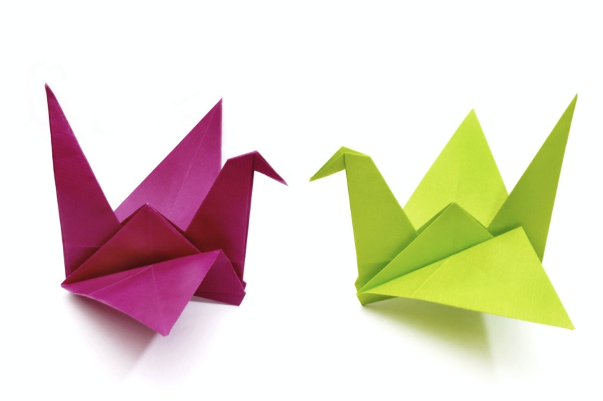
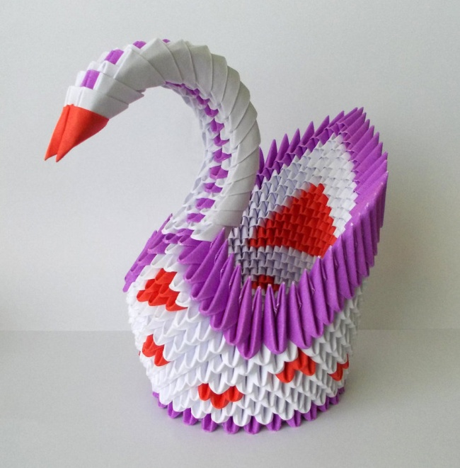
Виды техник оригами
Классическое оригами | Модульное оригами
создание фигурок методом складывания без клея и ножниц квадратного листа бумаги | создание сложных композиции и моделей путем соединения мелких отдельно взятых модулей, своего рода бумажное лего

Slide 6
Методы складывания
1. Простое оригами — предполагает складывание, только используя складки горой и долиной. Этот метод был придуман оригамистом из Британии Джоном Смитом. Цель данного метода является облегчение создания фигуры неопытными начинающими оригамистами — детьми, людьми с ограниченными двигательными навыками.
Складывание по Паттерну — подразумевает создание модели по предварительному чертежу, на котором изображены складки модели. Паттерны используют при создании новых моделей.
Смоченное складывание — было придумано Акирой Ёсидзавой и подразумевает смачивание бумаги перед складыванием для придания фигуркам плавных линий, либо жесткости в зависимости от задумок автора. Данный метод очень эффективен при создании цветков, различных животных, при этом они выглядят более естественно и наиболее похожи оригиналу.

Slide 7
Базовые формы оригами
Многие фигурки оригами на начальном этапе складываются одинаково, то есть имеют одну основу — базовую форму. Объединение фигурок по базовым формам систематизирует огромное количество моделей и способствует более успешному знакомству с оригами.
Вспомнить пройденные базовые формы оригами и научиться делать новые вам поможет http://paper-life.ru/basic-form

Slide 8
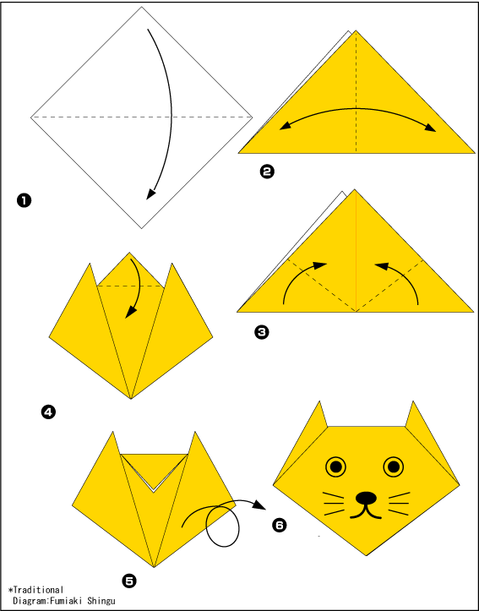
Практический материал Оригами «Повторение материала» Занятие 1 «Кошка»

Slide 9
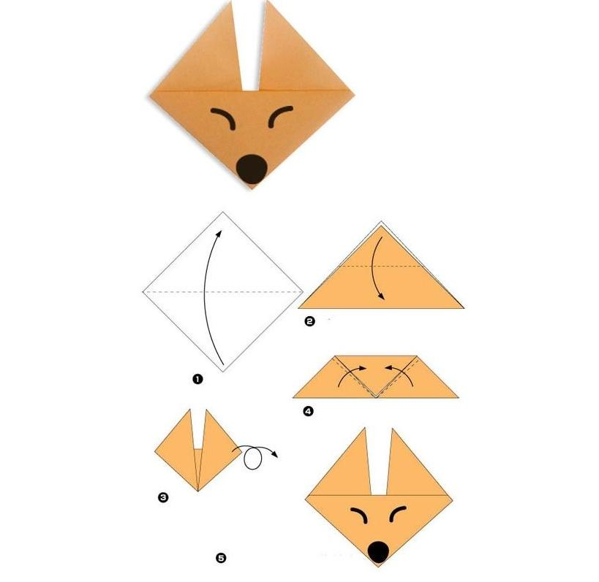
Оригами «Повторение материала» «Лисичка»

Slide 10
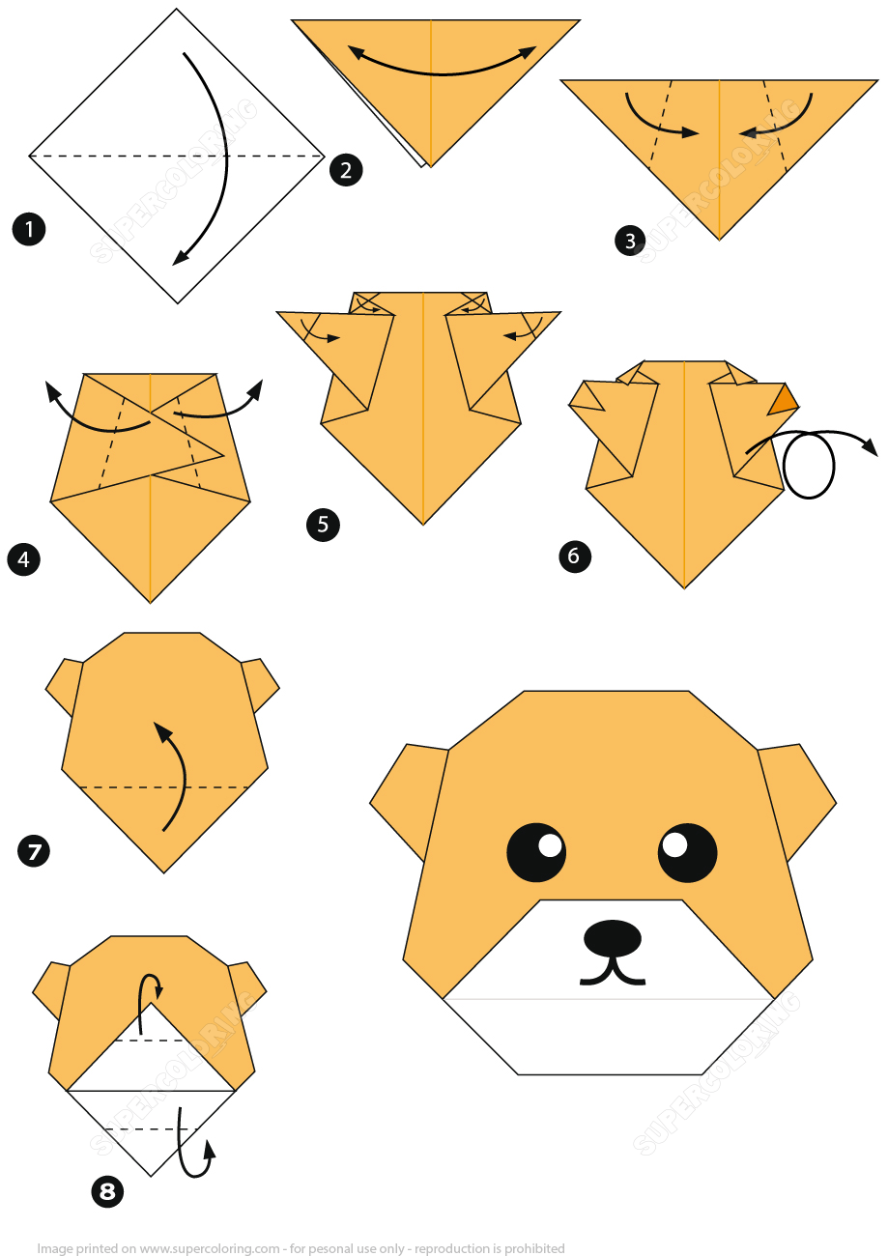
Оригами «Повторение материала» «Мишка»

Slide 11
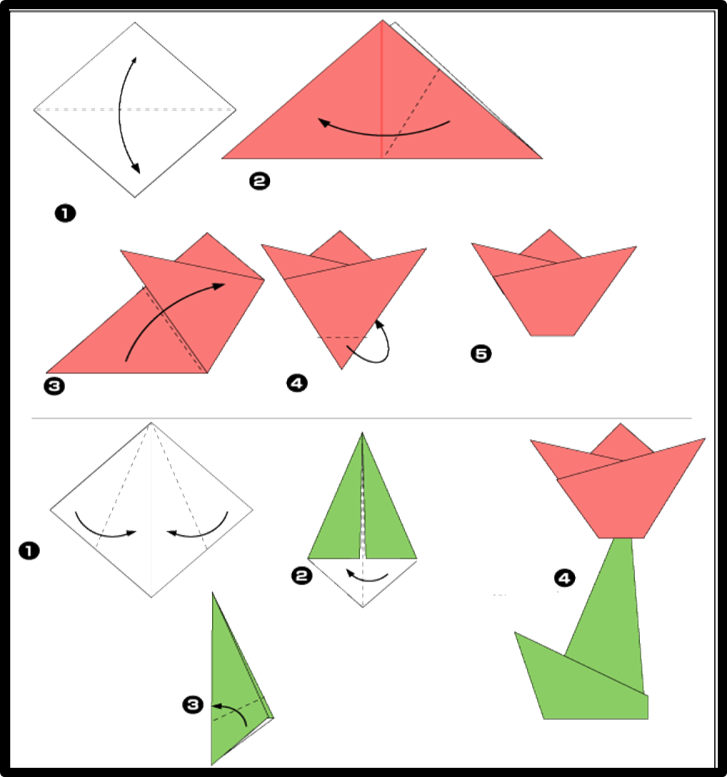
Оригами «Цветы» Занятие 2 «Тюльпан»

Slide 12
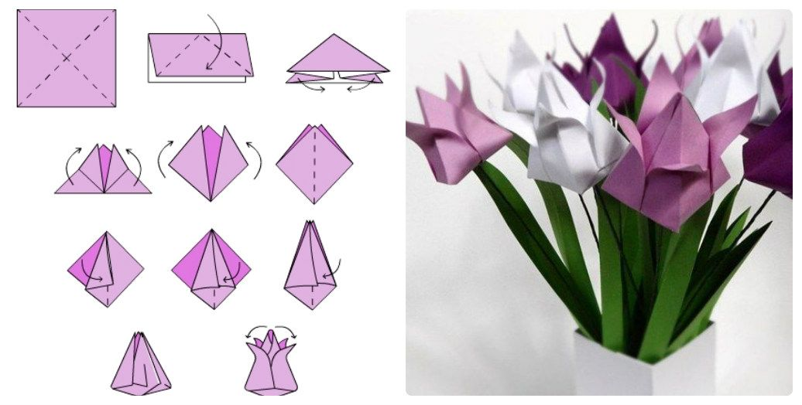
Оригами «Цветы» Занятие 3 «Букет тюльпанов»

Slide 13
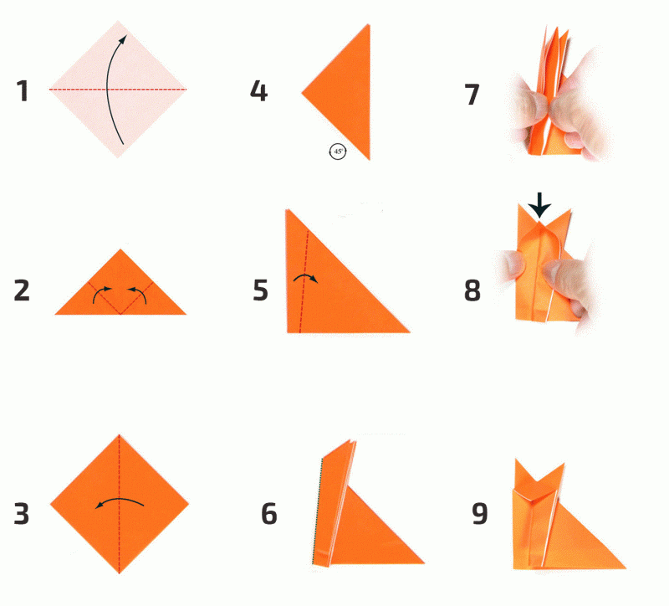
Оригами «Животные и птицы» Занятие 4 «Лисичка»

Slide 14
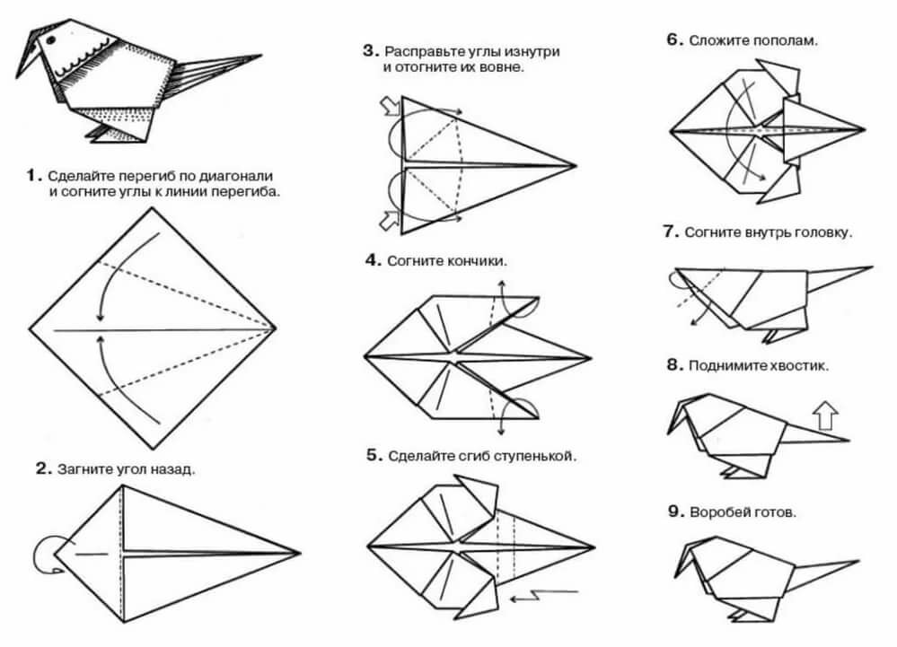
Оригами «Животные и птицы» Занятие 5 «Ворона»

Slide 15
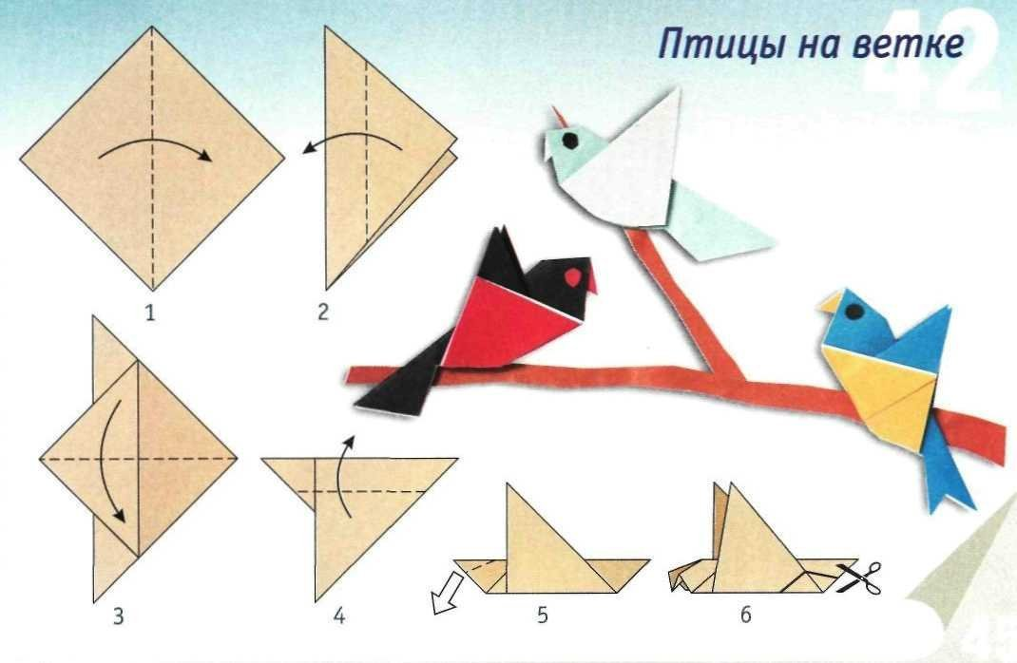
Занятие 6 Композиция «Птицы на ветке»

Slide 16
Задание
Самостоятельно сделать базовые формы : блин, воздушный змей, дверь, квадрат, треугольник в треугольник (водяная бомбочка)
На выбор сделать одну поделку из пройденного материала
Собрать 5 тюльпанов. Сделать букет
Самостоятельно сделать композицию «Птицы на ветке». Добавить в композицию собственные элементы.
Фото сделанных работ прислать по вайберу педагогу

